Slide 1
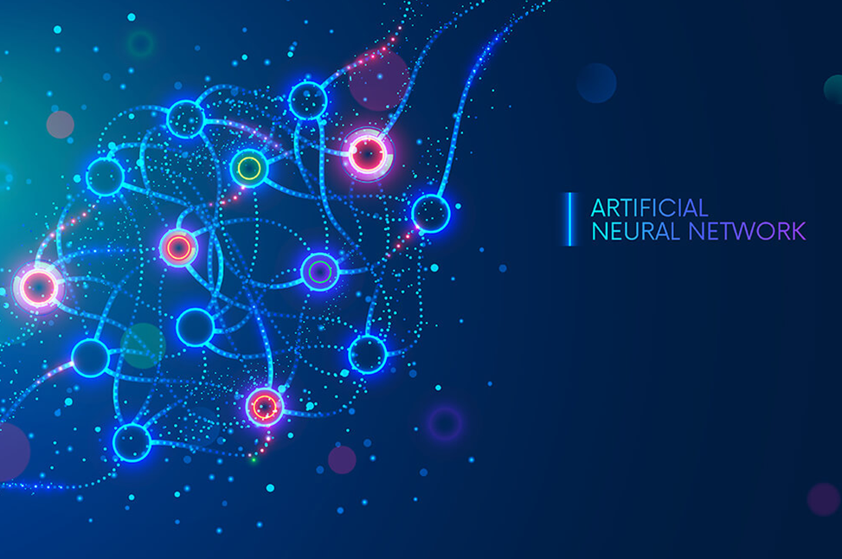
1

Slide 2

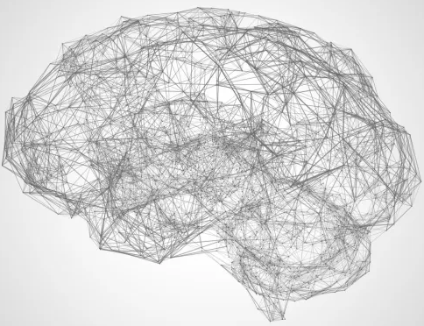
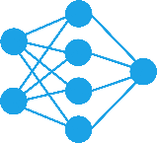
Introduction
Hamidreza Baradaran Kashani
Neural Networks Course (Fall 2022)
2

Slide 3
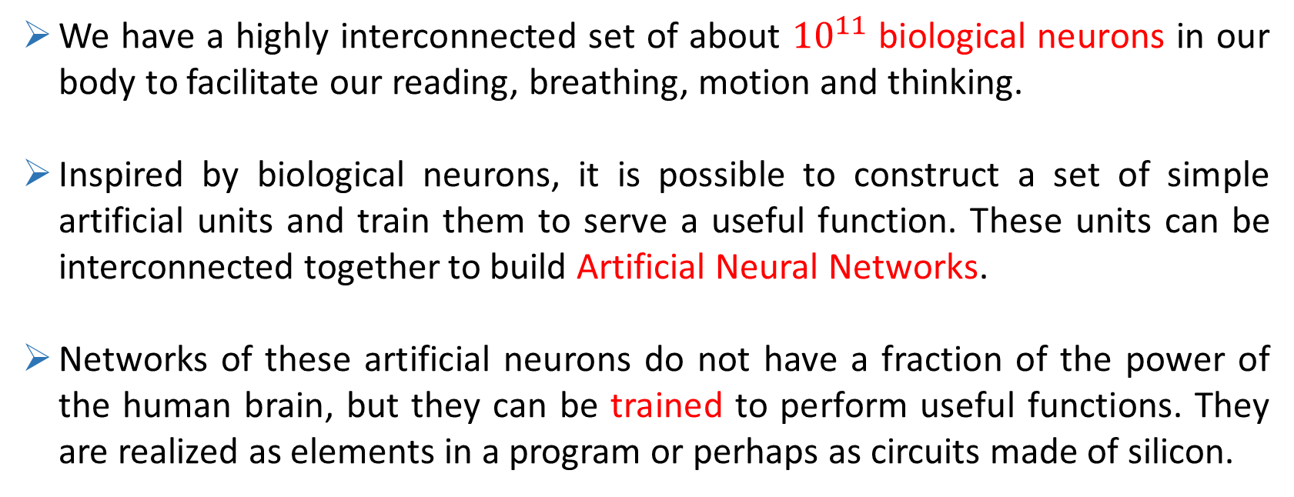
Preface
We have a highly interconnected set of about ${10}^{11}$ biological neurons in our body to facilitate our reading, breathing, motion and thinking.
Inspired by biological neurons, it is possible to construct a set of simple artificial units and train them to serve a useful function. These units can be interconnected together to build Artificial Neural Networks.
Networks of these artificial neurons do not have a fraction of the power of the human brain, but they can be trained to perform useful functions. They are realized as elements in a program or perhaps as circuits made of silicon.
3
Notes:
NNs have been created naturally in body of animals and plants

Slide 4
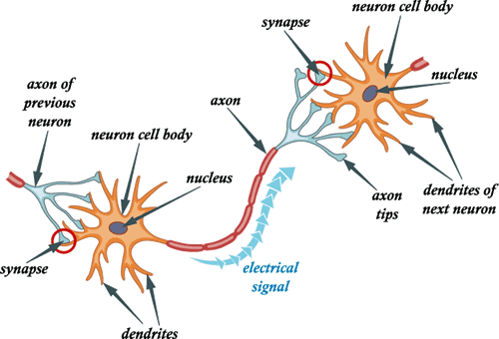
Biological Neuron
Biological neurons have 5 principal components:
Dendrites
Cell body (soma)
Axon
Nucleus
Synapse
4
Notes:
1- دندریت شاخک هایی هستند که سیگنال های الکتروشیمیایی را از نرون های مجاور دریافت می کنند و به بدنه سلول یا سوما منتقل می کنند
2- قسمت سوما یا بدنه سلول سیگنالهای دریافتی از دندریت ها را بصورت تابعی جمع می کند
3- هسته یا nucleus سیگنال جمع شده توسط سوما را با یک مکانیزم آستانه مقایسه میکند اگر جمع سیگنال بیشتر از یک آستانه ای باشد fire می کند یا Active می کند
4- آکسون سیگنال خروجی از هسته را به نرون های مجاور از طریق سیناپس ها منتقل می کند.

Slide 5
Biological Neuron
The dendrites are tree-like receptive networks of nerve fibers that carry electrical signals into the cell body.
The cell body (soma) effectively sums these incoming signals from dendrites.
The nucleus compares the received signal with a threshold (the role of activation function).
5
Notes:
1- دندریت شاخک هایی هستند که سیگنال های الکتروشیمیایی را از نرون های مجاور دریافت می کنند و به بدنه سلول یا سوما منتقل می کنند
2- قسمت سوما یا بدنه سلول سیگنالهای دریافتی از دندریت ها را بصورت تابعی جمع می کند
3- هسته یا nucleus سیگنال جمع شده توسط سوما را با یک مکانیزم آستانه مقایسه میکند اگر جمع سیگنال بیشتر از یک آستانه ای باشد fire می کند یا Active می کند
4- آکسون سیگنال خروجی از هسته را به نرون های مجاور از طریق سیناپس ها منتقل می کند.

Slide 6
Biological Neuron
The axon is a single long fiber that carries the signal from the cell body out to other neurons.
The synapse is the point of contact between an axon of one cell and a dendrite of another.
Synaptic gaps assign a weight to each send signal to adjacent neurons
6
Notes:
4- آکسون سیگنال خروجی از هسته را به نرون های مجاور از طریق سیناپس ها منتقل می کند.
در واقع سیناپس ها یا همان synaptic gaps ها شکاف ها بین آکسون نرون قبلی با دندریت های نرون مجاور هستند و عملا یک وزن دهی به سیگنال های ارسالی انجام می دهند.
فرآیند یادگیری عملا توسط Synaptic gaps صورت می گیرد.
در زی فرآیند یادگیری الگوهای مختلف Synaptic gaps های مختلف تنطیم می شوند برای برخی الگوها برخی SG ها تقویت می شوند و برای برخی الگوهای دیگر بعضی SG های دیگر تقویت یا تضعیف می شوند.

Slide 7
Learning of biological neurons (Some facts)
The process of learning in biological neurons includes strengthening or weakening some synaptic junctions (or synaptic gaps). Information gathered from environment is coded in synaptic gaps.
The transition speed of electrochemical signals for each neuron is low. However, the processing speed of the brain is high on average. Since the communications among neurons are conducted in parallel.
If some part of the brain are damaged, the brain still continues its learning procedure. The robustness on natural biological neurons is high.
The brain can abstract and inference information at high level, so its generalization in learning is high.
7
Notes:
اینکه نرونها به شکل موازی می توانند سیگنال ها را دربافت کنند نهایتا باعث افزایش سرعت پردازش مغز در موجودات زنده می شود. مثلا شما وقتی صدای دوستتون را می شنوید خیلی سریع ذهن شما تشخیص می دهد که مثلا فلان دوست من است.
اگر بخشی از نرون ها در طی زمان یا بر اساس حوادثی دچار آسیب شوند بخش های دیگر مغز می توانند فعالیت های جایگزین را انجام دهند. مغز تحمل خطا بالای دارد. این گونه نیست که عملکرد مغز در دسته بندی تشخیص حافظه سازی و غیره افت پیدا کند.
انسان و بطور کلی موجودات زنده می توانند اطلاعات زیادی را در ذهنشان بصورت abstract کد کنند. بنابراین از قدرت استنتاج و تعمیم بالایی برخوردار هستند. مثلا شاید چند تا شی خاض مثلا مداد را به یک کودک نشان دهیم ممکن است هر مدادی ببیند براحتی ذهنش تعمیم دهد و آن را مداد تشخیص دهد.

Slide 8
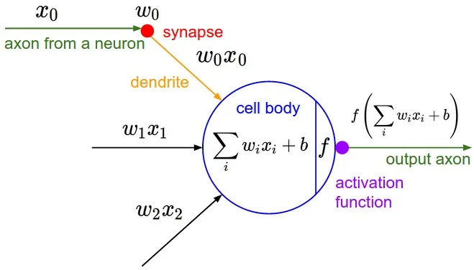
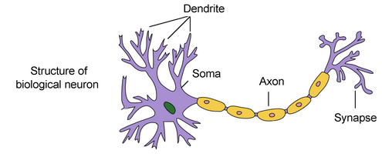
Artificial Neural Networks
An artificial neural network as a simple mathematical model of a biological neuron
8

Slide 9
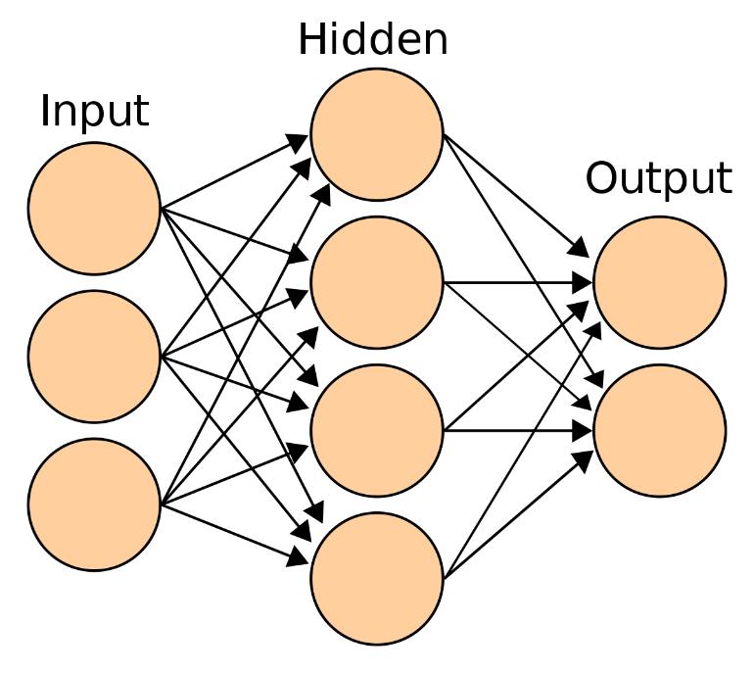
Artificial Neural Networks
There are two key similarities between biological and artificial neural networks:
First, the building blocks of both networks are simple computational devices (although artificial neurons are much simpler than biological neurons) that are highly interconnected.
Second, the connections between neurons determine the function of the network.
The process of learning in an artificial neural network includes tuning the parameters in order to produce appropriate outputs for given inputs.
9

Slide 10
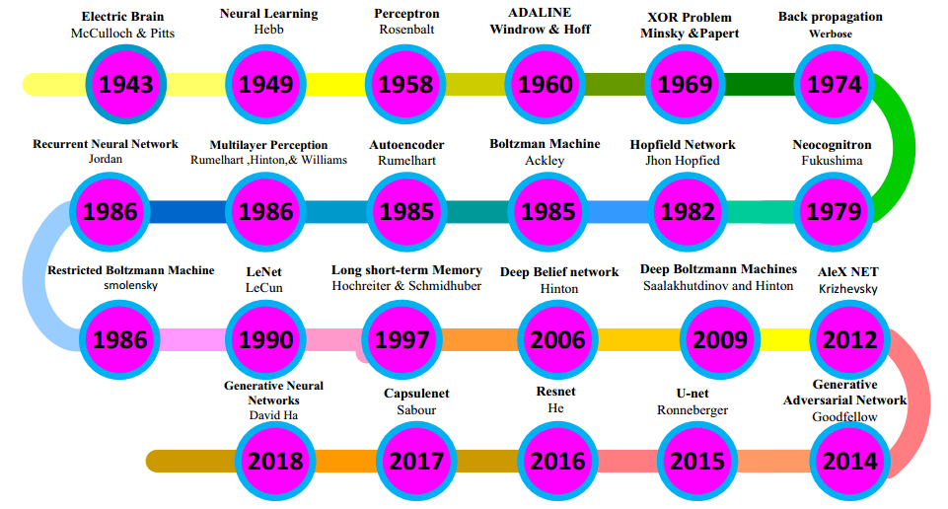
A Brief History
Puttagunta, M., & Ravi, S. (2021). Medical image analysis based on deep learning approach. Multimedia Tools and Applications, 80(16), 24365-24398.
10
Notes:
از قرن نوزدهم به‌طور همزمان اما جداگانه، از سویی نوروفیزیولوژیست‌ها سعی کردند سیستم یادگیری و تجزیه و تحلیل مغز را کشف کنند، و از سوی دیگر ریاضیدانان تلاش کردند مدل ریاضی ای بسازند که قابلیت فراگیری و تجزیه و تحلیل عمومی مسائل را دارا باشد.
اولین کوشش‌ها در شبیه‌سازی با استفاده از یک مدل منطقی در اوایل دههٔ ۱۹۴۰ توسط وارن مک‌کالک و والتر پیتز انجام شد که امروزه بلوک اصلی سازنده اکثر شبکه‌های عصبی مصنوعی است. عملکرد این مدل مبتنی بر جمع ورودی‌ها و ایجاد خروجی با استفاده از شبکه‌ای از نورون‌ها است. اگر حاصل جمع ورودی‌ها از مقدار آستانه بیشتر باشد، اصطلاحاً نورون برانگیخته می‌شود. نتیجه این مدل اجرای ترکیبی از توابع منطقی بود.^{[۶]}
در سال ۱۹۴۹ دونالد هب قانون یادگیری را برای شبکه‌های عصبی طراحی کرد.^{[۷]}
در سال ۱۹۵۸ شبکه پرسپترون توسط روزنبلات معرفی گردید. این شبکه نظیر واحدهای مدل شده قبلی بود. پرسپترون دارای سه لایه است که شامل لایهٔ ورودی، لایهٔ خروجی و لایهٔ میانی می‌شود. این سیستم می‌تواند یاد بگیرد که با روشی تکرارشونده وزن‌ها را به گونه‌ای تنظیم کند که شبکه توان بازتولید جفت‌های ورودی و خروجی را داشته‌باشد.^{[۸]} (قانون یادگیری قوی تر از هب)
روش دیگر، مدل خطی تطبیقی نورون است که در سال ۱۹۶۰ توسط برنارد ویدرو و مارسیان هاف در دانشگاه استنفورد) به وجود آمد که اولین شبکه‌های عصبی به کار گرفته شده در مسائل واقعی بودند. آدالاین یک دستگاه الکترونیکی بود که از اجزای ساده‌ای تشکیل شده بود، روشی که برای آموزش استفاده می‌شد با پرسپترون فرق داشت.
در سال ۱۹۶۹ میسکی و پاپرت کتابی نوشتند که محدودیت‌های سیستم‌های تک لایه و چند لایه پرسپترون را تشریح کردند. نتیجه این کتاب پیش داوری و قطع سرمایه‌گذاری برای تحقیقات در زمینه شبیه‌سازی شبکه‌های عصبی بود. آن‌ها با طرح اینکه طرح پرسپترون قادر به حل هیچ مسئله جالبی نمی‌باشد، تحقیقات در این زمینه را برای مدت چندین سال متوقف کردند.
با وجود این‌که اشتیاق عمومی و سرمایه‌گذاری‌های موجود به حداقل خود رسیده بود، برخی محققان تحقیقات خود را برای ساخت ماشین‌هایی که توانایی حل مسائلی از قبیل تشخیص الگو را داشته باشند، ادامه دادند. از جمله گراسبگ که شبکه‌ای تحت عنوان Avalanch را برای تشخیص صحبت پیوسته و کنترل دست ربات مطرح کرد. همچنین او با همکاری کارپنتر شبکه‌های نظریه تشدید انطباقی را بنا نهادند که با مدل‌های طبیعی تفاوت داشت.
اندرسون و کوهونن نیز از اشخاصی بودند که تکنیک‌هایی برای یادگیری ایجاد کردند. ورباس در سال ۱۹۷۴ شیوه آموزش پس انتشار خطا را ایجاد کرد که یک شبکه پرسپترون چندلایه البته با قوانین نیرومندتر آموزشی بود.

Slide 11
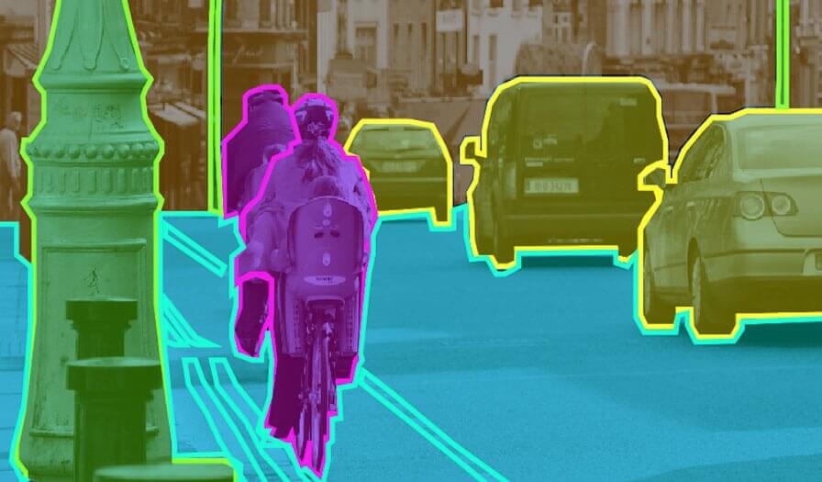
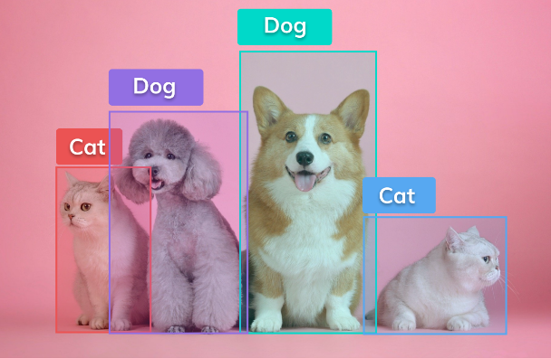
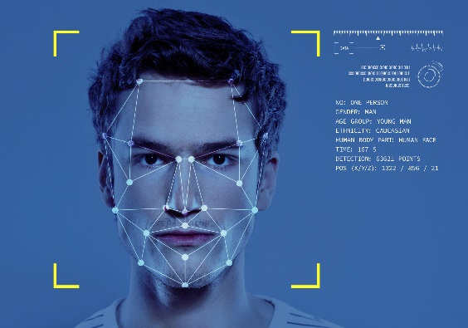
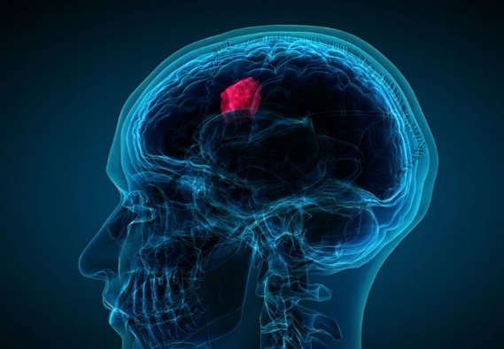
Some Applications
Image Segmentation
Object Detection
Face Recognition
Tumor Detection
11

Slide 12
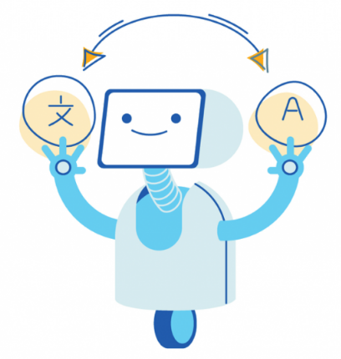



Some Applications
Machine Translation
Speech Recognition
Chatbots
Rumor Detection
12

Slide 13
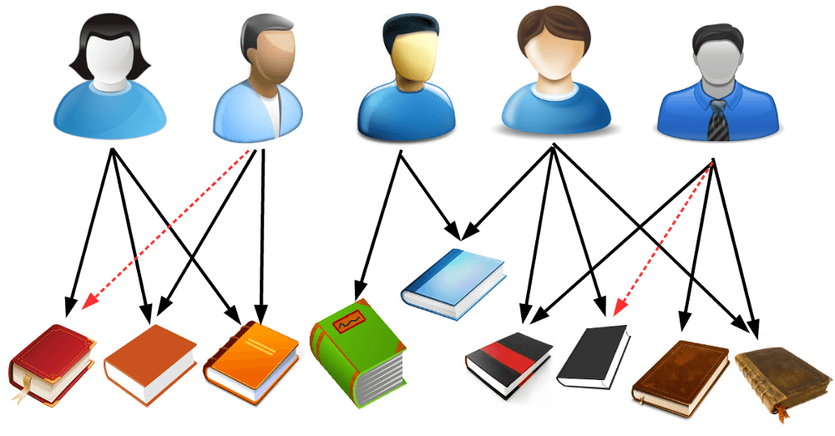
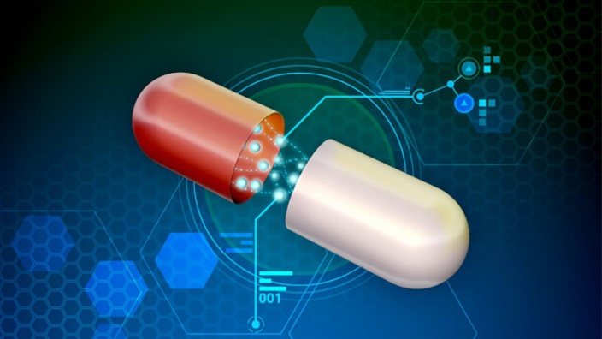
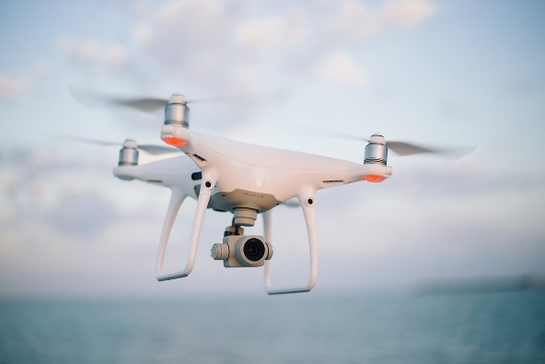

Some Applications
Recommender System
Drug Discovery
Control & Navigation
Stock Price Forecasting
13

Slide 14
Topics will be discussed in this course
Part I: Neural Network Fundamentals | Part II: Deep Learning
Neuron Model & Network architecture | Deep Feedforward Networks
Perceptron | Convolutional Neural Networks
Linear Algebra | Recurrent Neural Networks
Optimization | Transformers
Backpropagation | Generative Adversarial Networks
Generalization
14

Slide 15
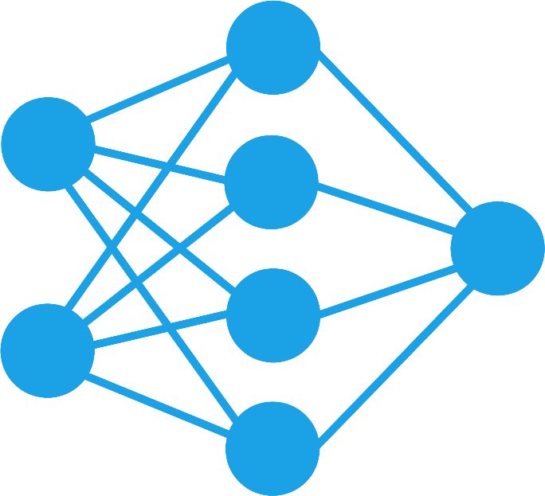
Thanks for your attention
End of chapter 1
Hamidreza Baradaran Kashani
15

